Slide 1
SAVE OUR PLANET interdisciplinarni projekat
Nastava na daljinu
PROJEKAT
(POVODOM DANA PLANETE 22.04.2020.) IZVEDEN INTERDISCIPLINARNO,
KROZ INSTRUKCIJE IZ 4 PREDMETA
ENGLESKI, BIOLOGIJA, INFORMATIKA, MUZIČKO
OŠ ČIBUKOVAČKI PARTIZANI, KRALJEVO, ODELJENJE 7/4

Slide 2
PRIPREMNA FAZA
Dogovor između kolega da učenicima ponudimo kreativan način da iskažu znanja i veštine iz 4 predmeta (engleski, biologija, informatika, muzičko), a koristeći se alatima koji su njima bliski i radeći svako prema svom nivou znanja
Nakon dogovora i podele rada sa kolegama, učenicima sam postavila instrukcije putem google učionice, podeljeni su u dve grupe i određene su vodje, dato im je šta je tačno njihov zadatak i gde se nalaze materijali i pomoć koja je eventualno potrebna
Kolege su nakon toga postavile svoje instrukcije sa pojašnjenjima, učenici mogu privatno da se obrate za pomoć putem google učionice ili vibera

Slide 3
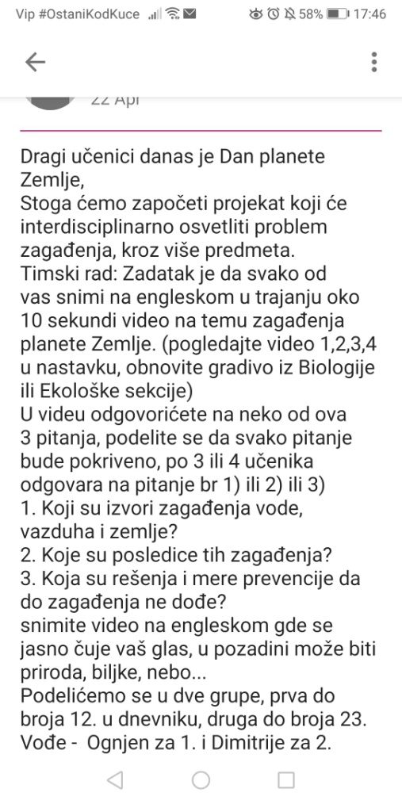
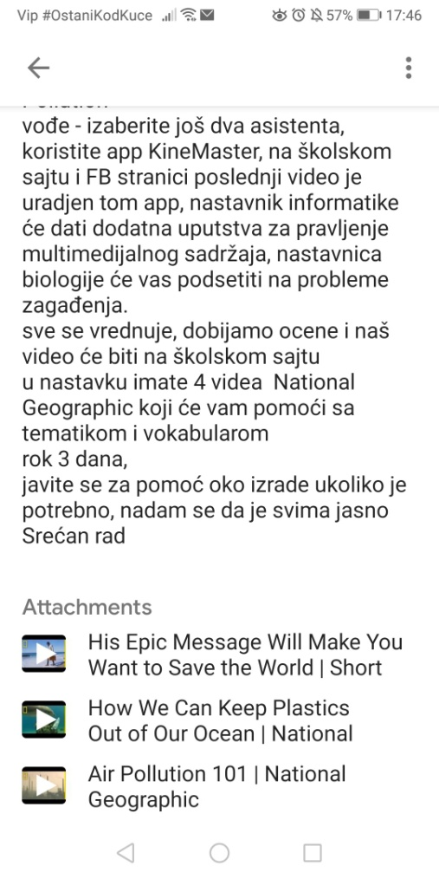
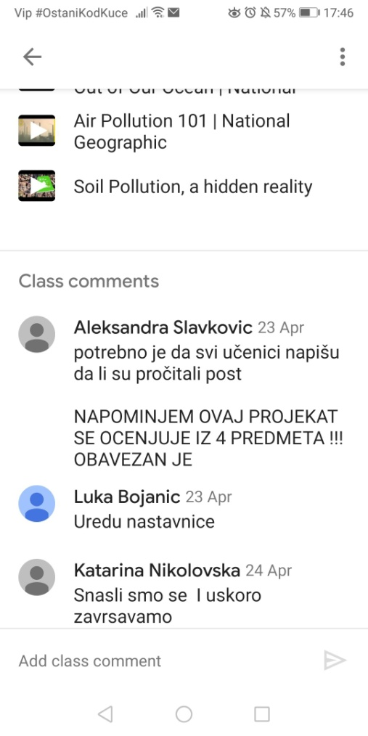
INICIJALNI ZADATAK JE FILM O PREVENCIJI ZAGAĐENJA film snimaju na engleskom, koristeći se znanjima iz biologije, film sastavljaju od pojedinačnih videa gde instrukcije daje nastavnik informatike a završni zadatak je dodavanje muzike na editovan film- instrukciju daje nastavnica muzičkog

Slide 4
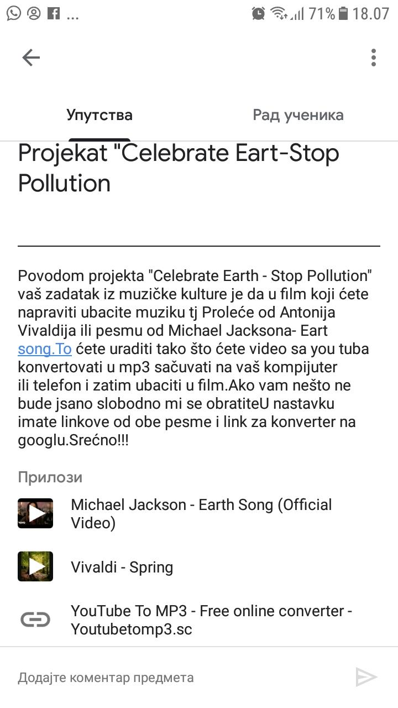
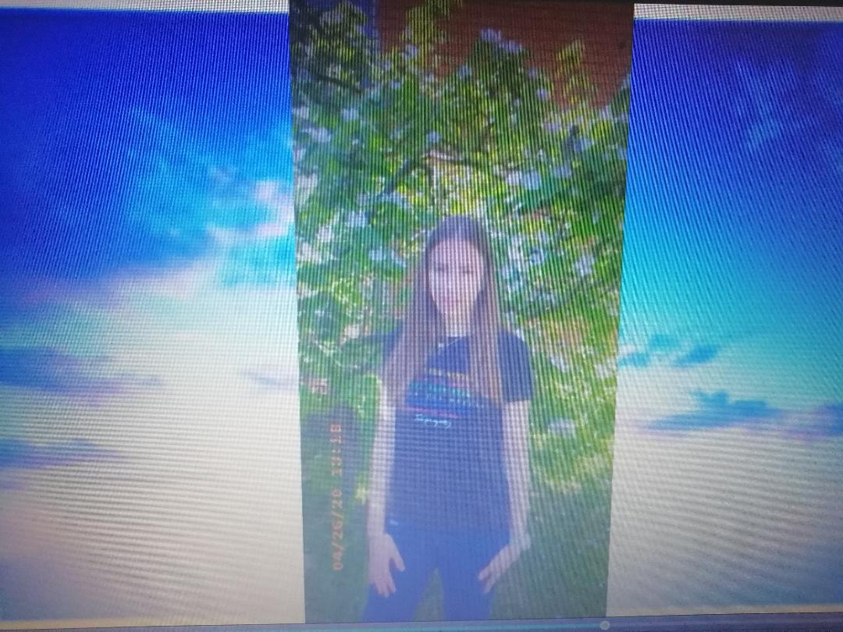
-Učenici su ubrzo počeli da se organizuju u okviru grupa -Vođe su imale mogućnost da izaberu asistente - Sve se zasnivalo na dobroj komunikaciji nastavnik – učenik i učenik- učenik

Slide 5
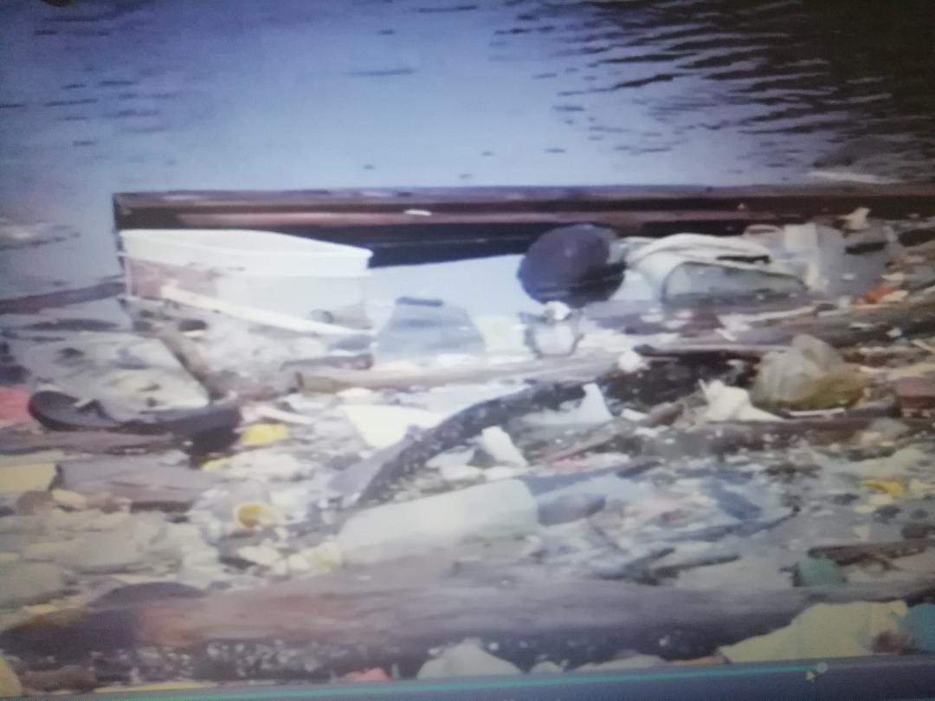
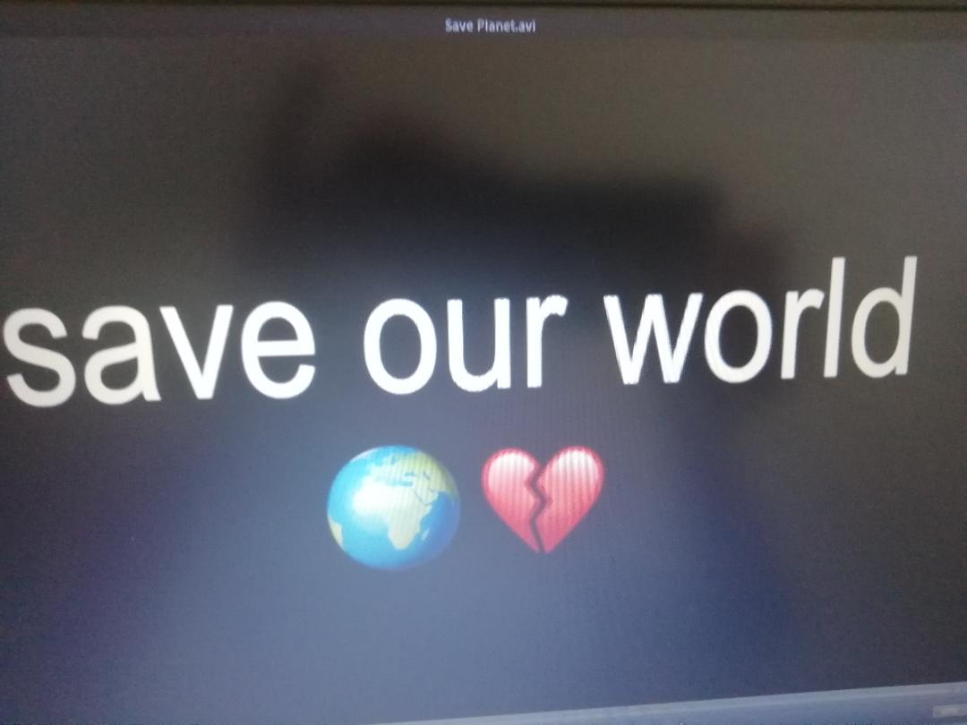
Ukoliko je bilo poteškoća učenici su se obraćali nastavnicima koji su ih upućivali na rešenja oko saradnje, oko izbora tema, oko materijala koje spremaju, izbora pozadinske muzike, načina na koji prezentuju, aplikacije u kojoj edituju film, snimanja videa...

Slide 6
Učenici su unapred obavešteni da će biti ocenjeni prateći instrukcije koje su im date IZ SVAKOG PREDMETA (engleski -jasnost izgovora, biologija- sama materija, prema naučenom prethodno, muzičko i informatika- prema veštinama pokazanim) i rok izrade kao i poštujući tempo svakog učenika ponaosob
-Nekima je produžen rok, zbog tehničkih problema i poteškoća kao i zbog provere vođa grupa da li su svi elementi ispoštovani
-Veoma je bitno poštovati zalaganja učenika
-Radovi su ubrzo poslati

Slide 7
RADOVI UČENIKA,ODNOSNO FILMOVI SU POSTAVLJENI NA FB STRANICU ŠKOLE I SAJT ŠKOLE učenici su evaluirani formativnim i sumativnim ocenama za svoje zalaganje, trud i saradnju, kao i za svoje veštine i znanje poštujući mogućnosti svih učenika ponaosob, posebno onih koji rade po IOP planu

Slide 8
Hvala ODELJENJE 7/4 OŠ ČIBUKOVAČKI PARTIZANI, KRALJEVO
Razredni starešina i nastavnica engleskog Aleksandra Slavković- kreator projekta
U saradnji sa nastavnicom Biologije Dušicom Vukomanović, Živanom Bugarčićem nastavnikom informatike i nastavnicom muzičkog Draganom Nedeljković

